Slide 1

北风网项目培训
数据结构与算法
（C#版本）
第六讲 图
讲师：灰客

Slide 2

基本概念和术语
无向图、有向图、完全图、顶点的度、邻接、子图、
路径、连通、连通图、强连通图、权

Slide 3

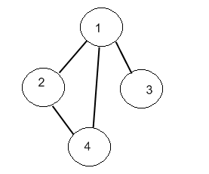
1.邻接矩阵表示法
 | 1 | 2 | 3 | 4
1 | 0 | 1 | 1 | 1
2 | 1 | 0 | 0 | 1
3 | 1 | 0 | 0 | 0
4 | 1 | 1 | 0 | 0
无向图
Notes:
Int[][] bb=new int[][];

Slide 4

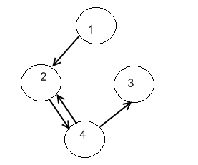
 | 1 | 2 | 3 | 4
1 | 0 | 1 | 0 | 0
2 | 0 | 0 | 0 | 1
3 | 0 | 0 | 0 | 0
4 | 0 | 1 | 1 | 0
有向图

Slide 5
2.邻接表表示法
data | fistEdge
adjvex | next
顶点数据
指向第一个邻接点的指针域
邻接点域
指向下一个邻接点的指针域
Notes:
表头结点 表结点

Slide 6
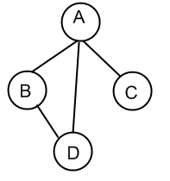
0 | A
1 | B
2 | C
3 | D
1
2
3
0
3
0
0
1
无向图

Slide 7

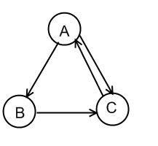
0 | A
1 | B
2 | C
1
2
2
0
出边表
0 | A
1 | B
2 | C
2
0
0
1
入边表
有向图

Slide 8

1.深度优先搜索遍历
2.广度优先搜索遍历

Slide 9


Slide 10

1.生成树
对于无向图，含有连通图全部顶点的一个极小连通图。
本质：从连通图任一结点出发进行遍历操作所经过的边，再加上所有顶点构成的子图。

Slide 11
2.最小生成树
如果连通图是一个网络（带权的图），称该网络的所有生成树种权值总和最小的生成树。
必须只使用该图中的边来构造最小生成树。
必须使用且仅使用n-1边来连接途中的n个顶点。
构造的最小生成树中不存在回路。

Slide 12
3.普里姆算法(Prim)
4.克鲁斯卡尔算法(Kruskal)
Notes:
普利姆

Slide 13

单源点最短路径
迪其杰斯竺拉算法（Dijkstra算法）
基本思想：将图中顶点的集合分成两组S和U，并按最短路径长度的递增次序依次把集合U中的顶点加入到S中，在加入的过程中，总保持从源点V到S中的各个顶点的最短路径不大于从源点v到U中任何顶点的最短路径长度。
Notes:
A*

Slide 14

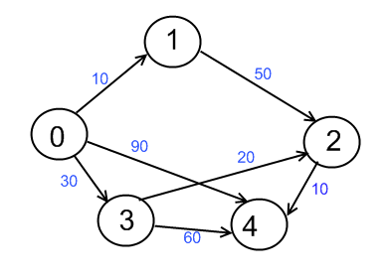
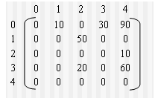
0 | 1 | 2 | 3 | 4
0 | 1
 |  | 3 | 2 | 4
0 | 10 | 50 | 30 | 60
集合S
集合U
结果集Dist
Notes:
A*

Slide 15
所有顶点之间的最短路径
佛洛依德算法（Floyed）
Notes:
A*

Slide 16


Slide 17

欢迎访问我们的官方网站
www.ibeifeng.com

